Slide 1

Inkludering og deltagelse
Problemer & muligheter
2022

Slide 2
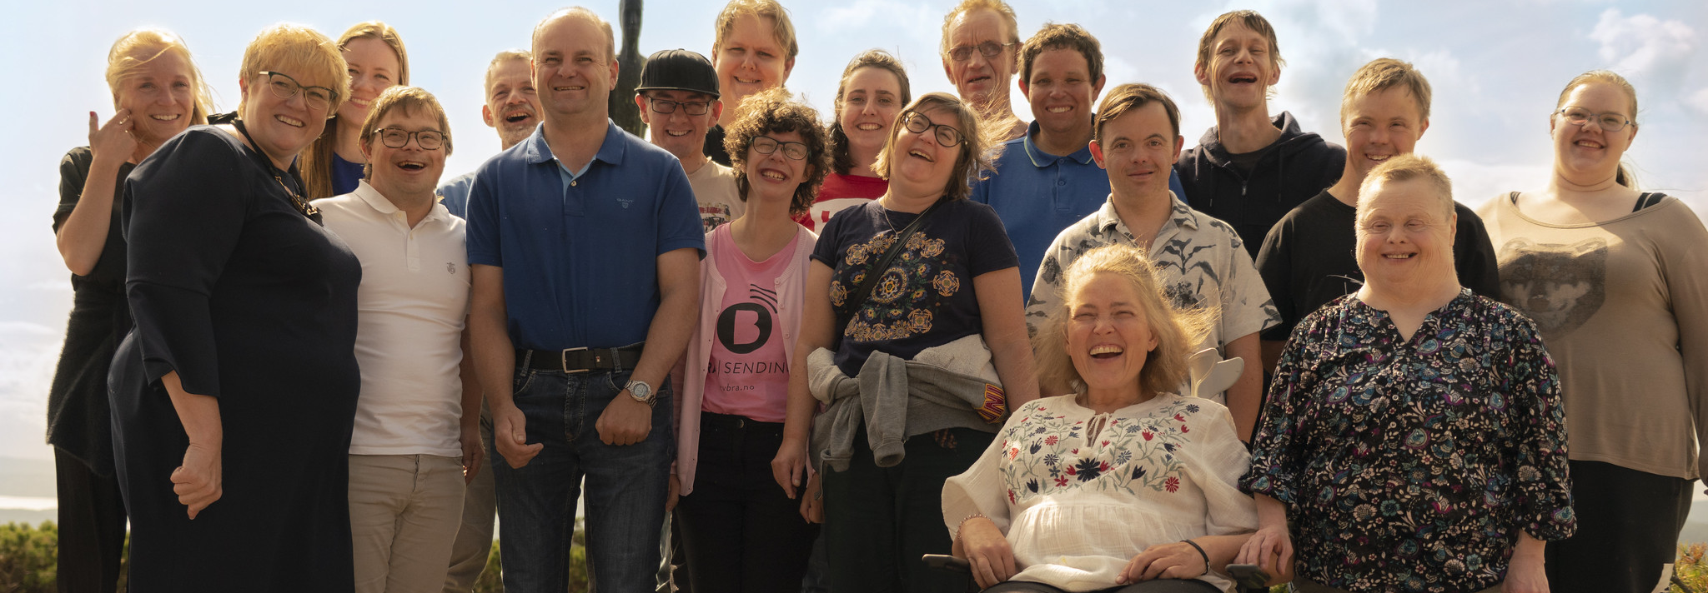
Personer med utviklingshemming skal
ha samme muligheter som andre til å velge blant jobber de er interesserte i
oppleve at de gjennom deltakelse i arbeidslivet er inkludert og deltakende i samfunnet, på lik linje med andre
oppleve å være til nytte for andre

Slide 3
1994 – 95 % av alle med utviklingshemming dagtilbud / arbeid
2017 – 47 % av alle med utviklingshemming dagtilbud / arbeid

Slide 4
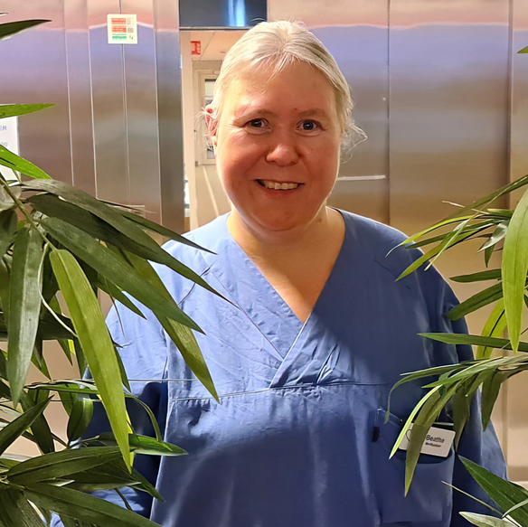
Å føle seg annerledes og utenfor
    “Kanskje andre normale folk kan se hvordan det er å være utviklingshemmet. Det er ikke gøy i det hele tatt.
    I den jobben som jeg har nå på Fyllingsdalen sykehjem, der kan jeg føle meg normal”

Slide 5






Utviklet i samarbeid med

Slide 6
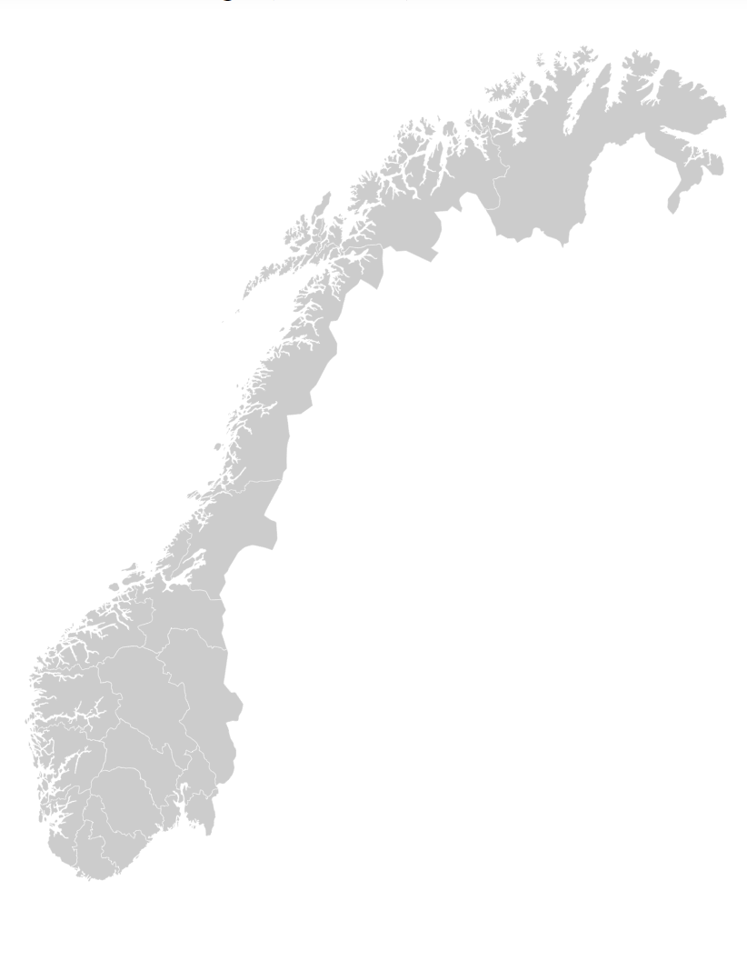
Det unike med HELT MED
Landsdekkende
Samarbeidspartnere/avtaler (oppfølging/arbeidsplasser/skoler)
Flere og varierte arbeidsoppgaver/stillinger
Kompetanseprogram (Arbeidstakerne)
Sosiale nettverk (Frivillighetsarbeid)
Trygghetsnummer
Ambassadørprogram
HELT MED metoden

Slide 7

Følgeforskning og anerkjennelse
Forskningsmiljøene har pekt på HELT MED-modellen som spesielt vellykket
Helseprisen fra Stiftelsen Dam
Sosiologforeningens praksispris

Slide 8
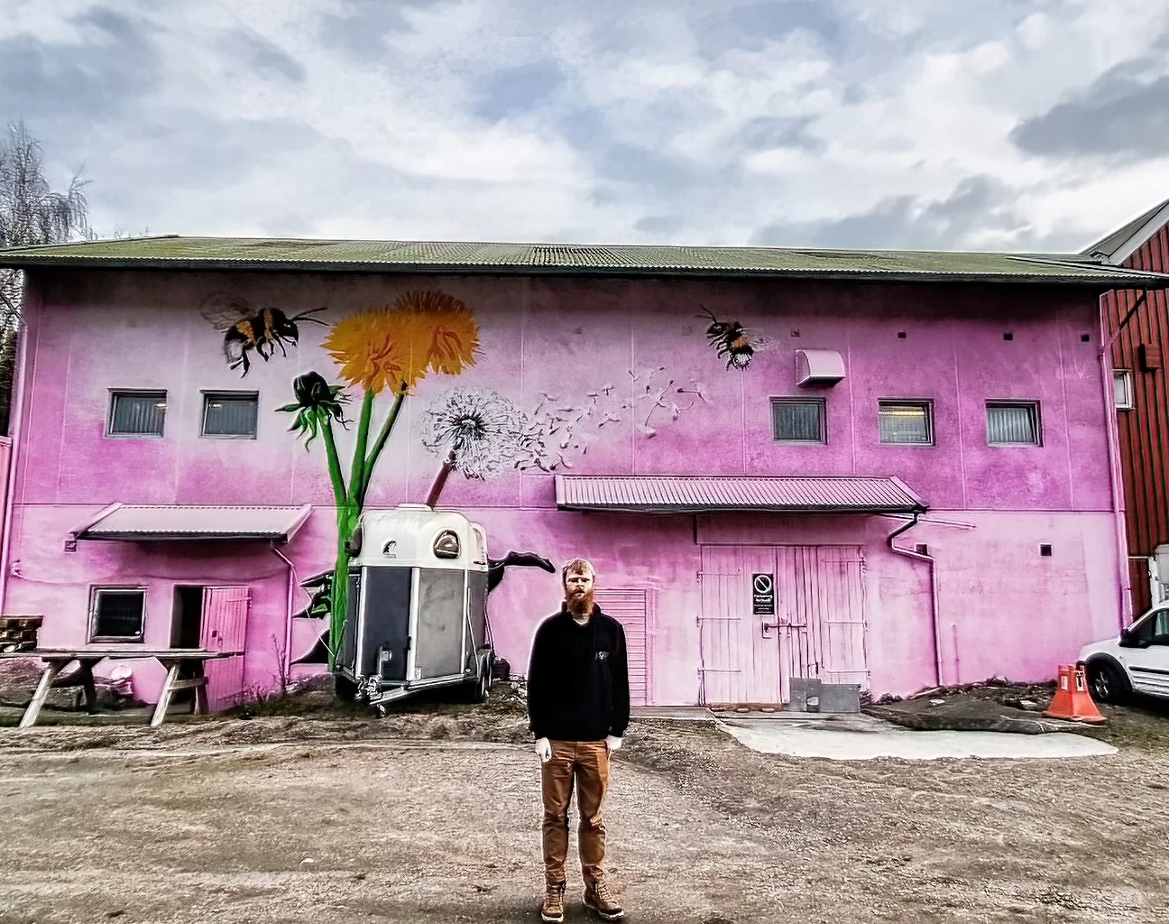
Målgruppe
Utviklingshemming
Uføretrygd

Slide 9
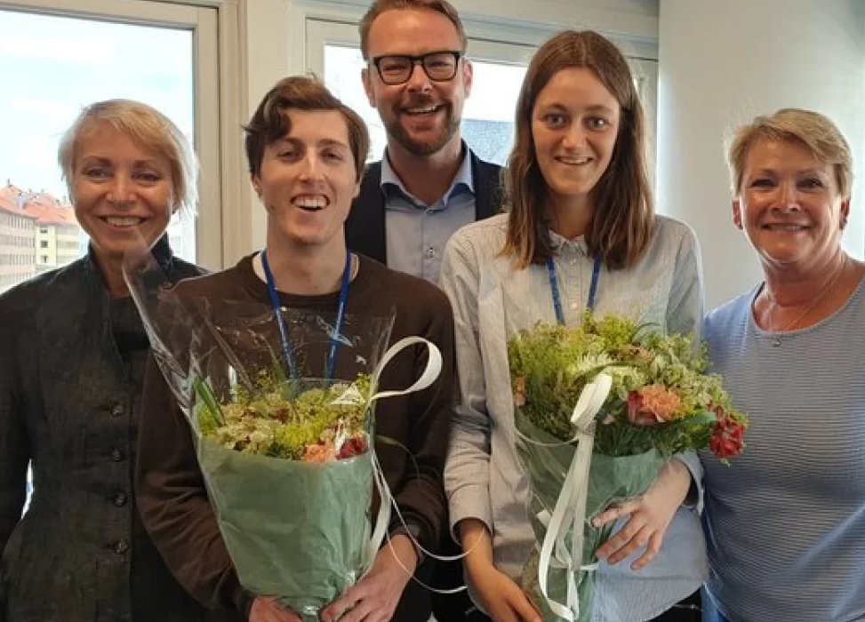
Prosess
Toppforankret
Lokale avtaler i privat og offentlig sektor
Fadder
Informasjon, rekruttering, motivering
Utlysning, intervju 1, referansesjekk, intervju 2
Fire ukers betalt arbeidspraksis
Vurdering
Informasjonsmøte
Fast jobb
Oppfølging
Lønn: minimum 20% av tariff

Slide 10
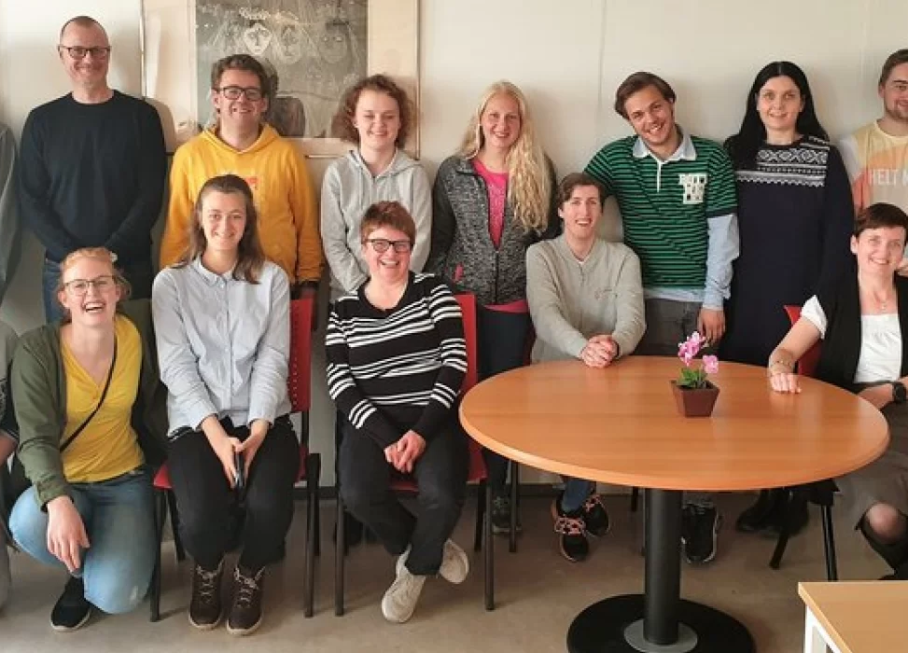
Status
160 personer har fått fast job
  52% i det private
  48% I det offentlige
80 % får fast jobb etter praksis
2017: 50% rekruttert fra VTA-S
2020: 25 % rekruttert fra VTA-S
2022: under 20% fra VTA

Slide 11
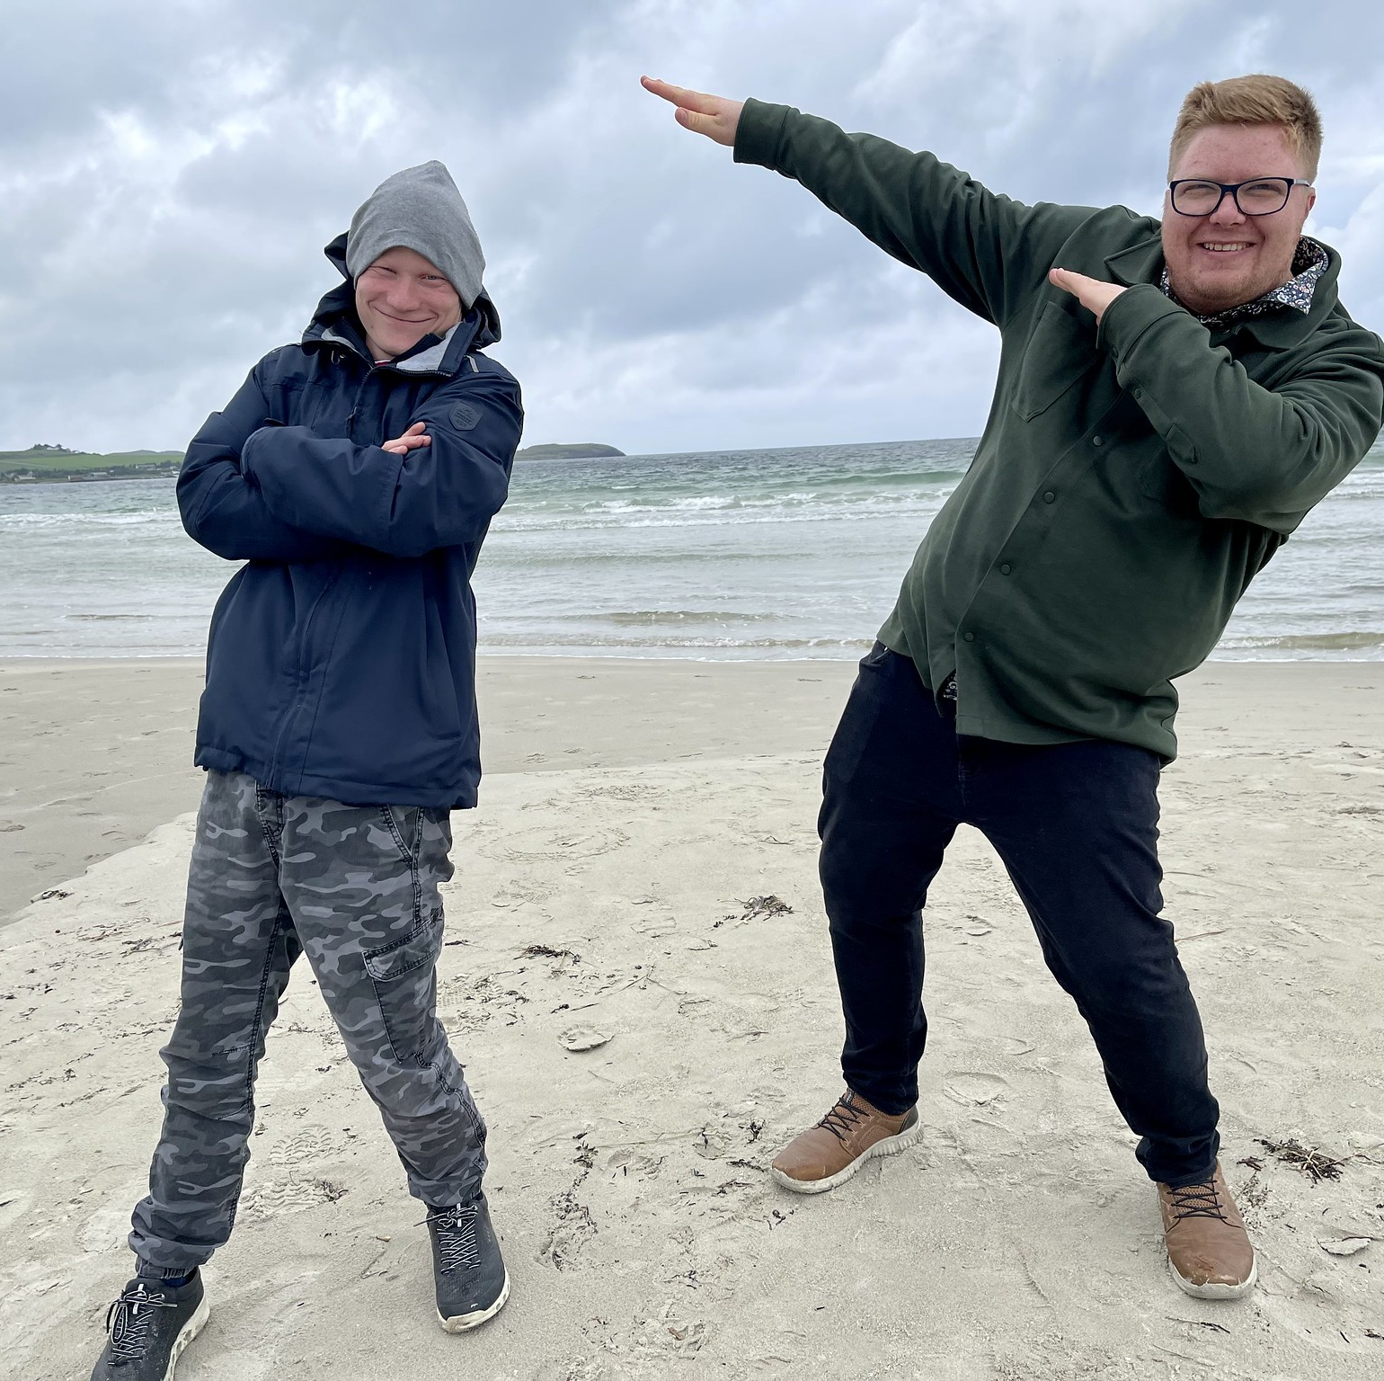
Stortingsvedtak
Stortinget ber regjeringen sørge for at det utvikles bedre modeller for oppfølging i VTA-O, hvor også andre aktører enn Nav – eksempelvis HELT MED – kan være ansvarlig for oppfølging, og komme tilbake til Stortinget på egnet måte, senest innen statsbudsjettet for 2023. Tilrettelagt oppfølging for personer med utviklingshemming i ordinært arbeidsliv må være av varig karakter, og ha et omfang tilsvarende det som praktiseres i HELT MED-modellen.

Slide 12
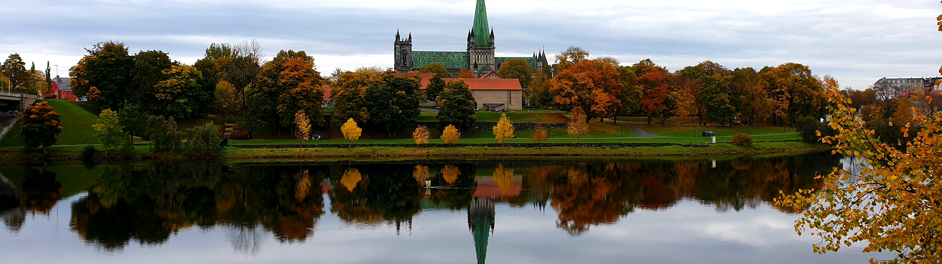

Hvorfor ansatte personer med utviklingshemming i kommunene?

Slide 13
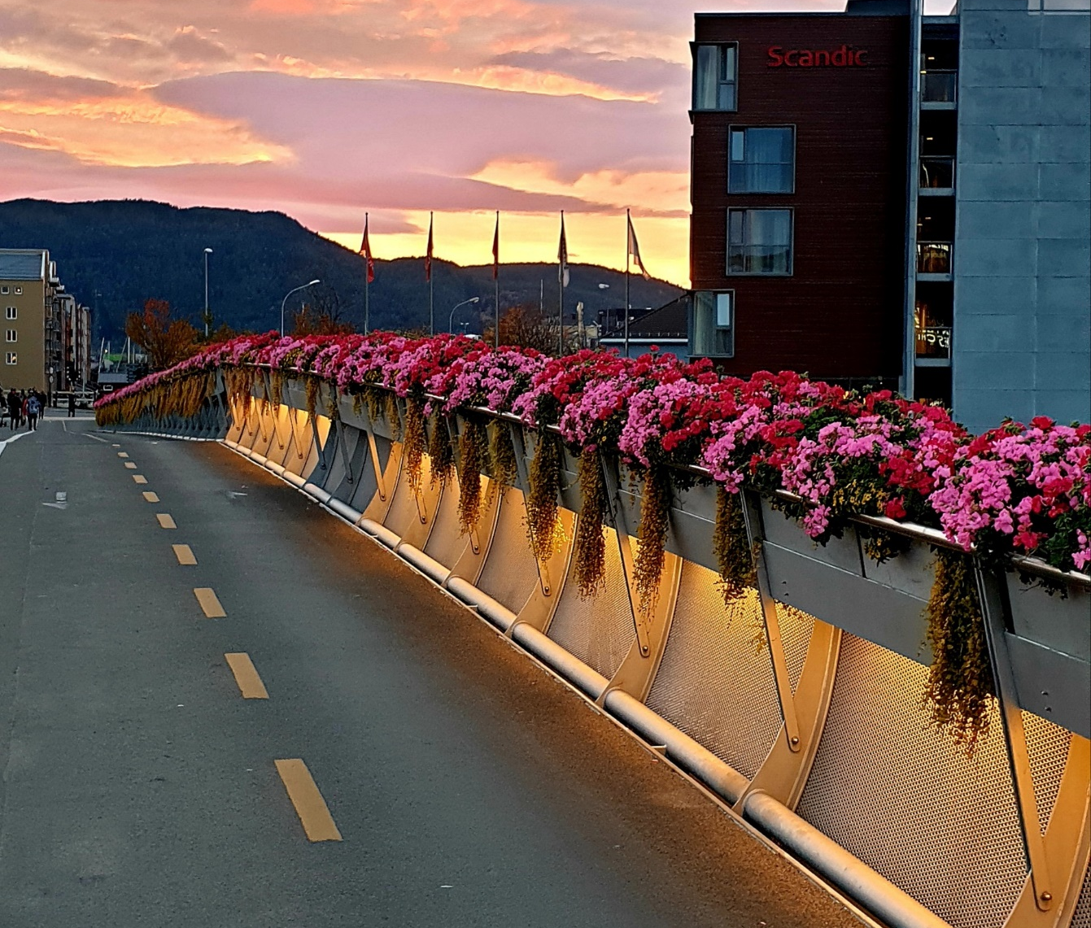
Trondheim kommune er HELT MED!!!
En kommune som ser muligheter
Som ser etter løsninger istedenfor begrensinger
Er opptatt av mangfold og inkludering
Tenker omdømme
Som vil utgjøre en forskjell
Som tar et samfunnsansvar

Slide 14
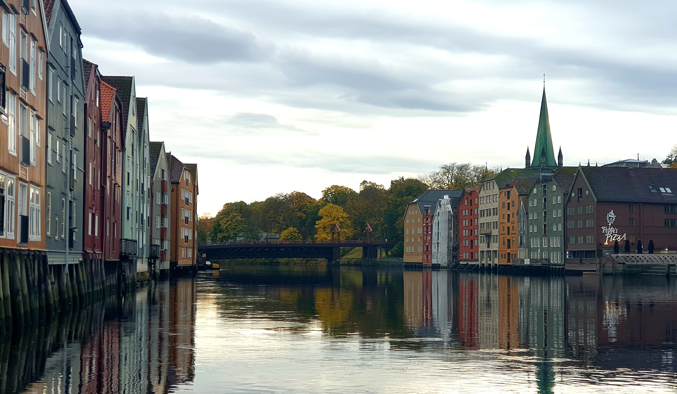
Det skal lønne seg for arbeidsgiver, arbeidstaker og samfunnet
Stillinger som ellers ikke ville blitt utlyst
Oppgaver som kanskje ellers ikke blir gjort
Økt servicegrad
Økt produksjonen
Økt fortjeneste
Økt lojalitet/omdømme
Avlaste andre ansatte
Bedre arbeidsmiljø
Redusert turnover
Stolte ansatte
Holdningsendring i bedriften
Endret væremåte, språk, hensyn
Produksjons- og servicegevinst

Slide 15
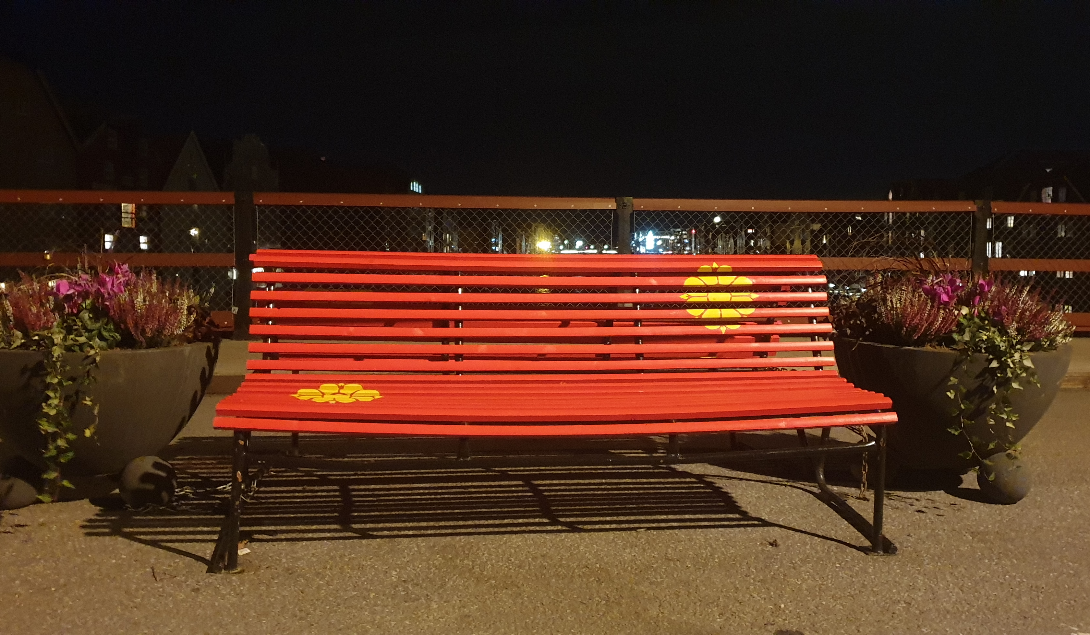
Veien videre?
Trondheim commune ønsker flere stillinger i kommunen (Helse og velferdssentre, barnehager, etc)
Trondheim kommune sitter ikke stille…
Nye praksiskandidater HVS
Stillinger/ansatte HVS
Scandic hotell
Nye stillinger HVS og barnehager

Slide 16
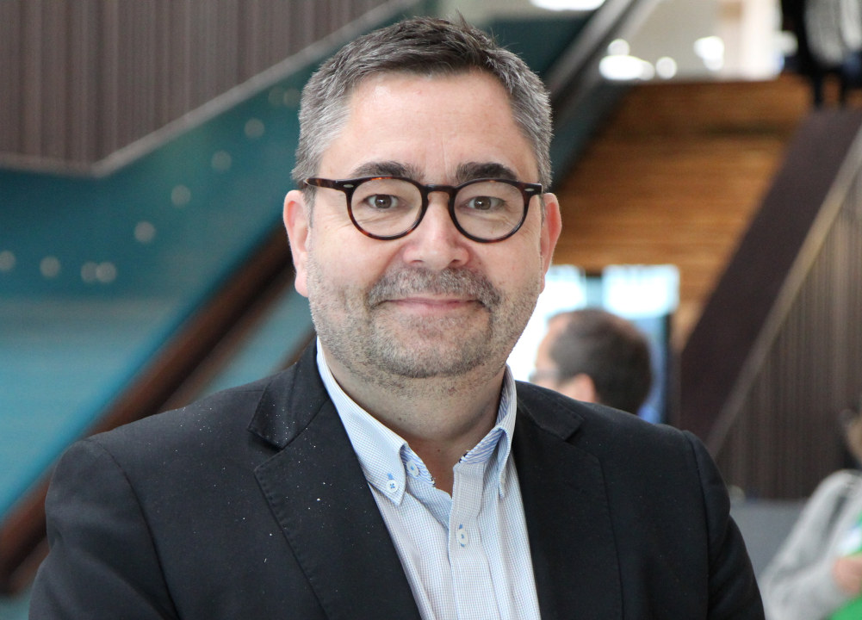
NHO
«HELT MED viser vei når det gjelder arbeidsinkludering av dem som har større bistandsbehov. Erfaringene fra prosjektet bør være en inspirasjonskilde når offentlig politikk skal utformes.»
Kenneth Stien, direktør NHO
Arbeid og inkludering

Slide 17
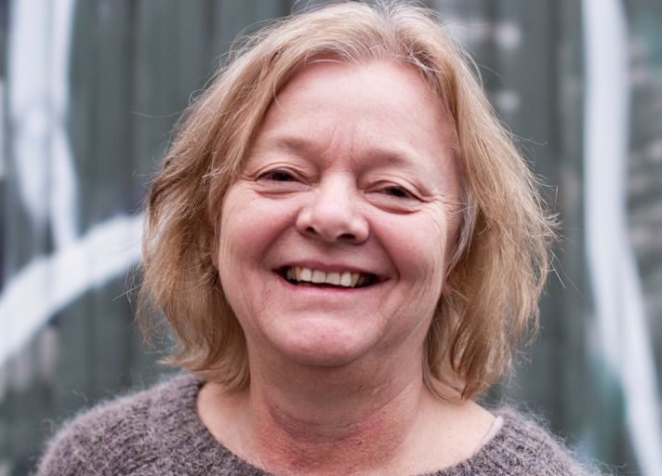
FO
«HELT MED bidrar til et mer inkluderende arbeidsliv, og sikrer rett til arbeid for personer med utviklingshemming»
Mimmi Kvisvik, forbundsleder Fellesorganisasjonen (FO)

Slide 18
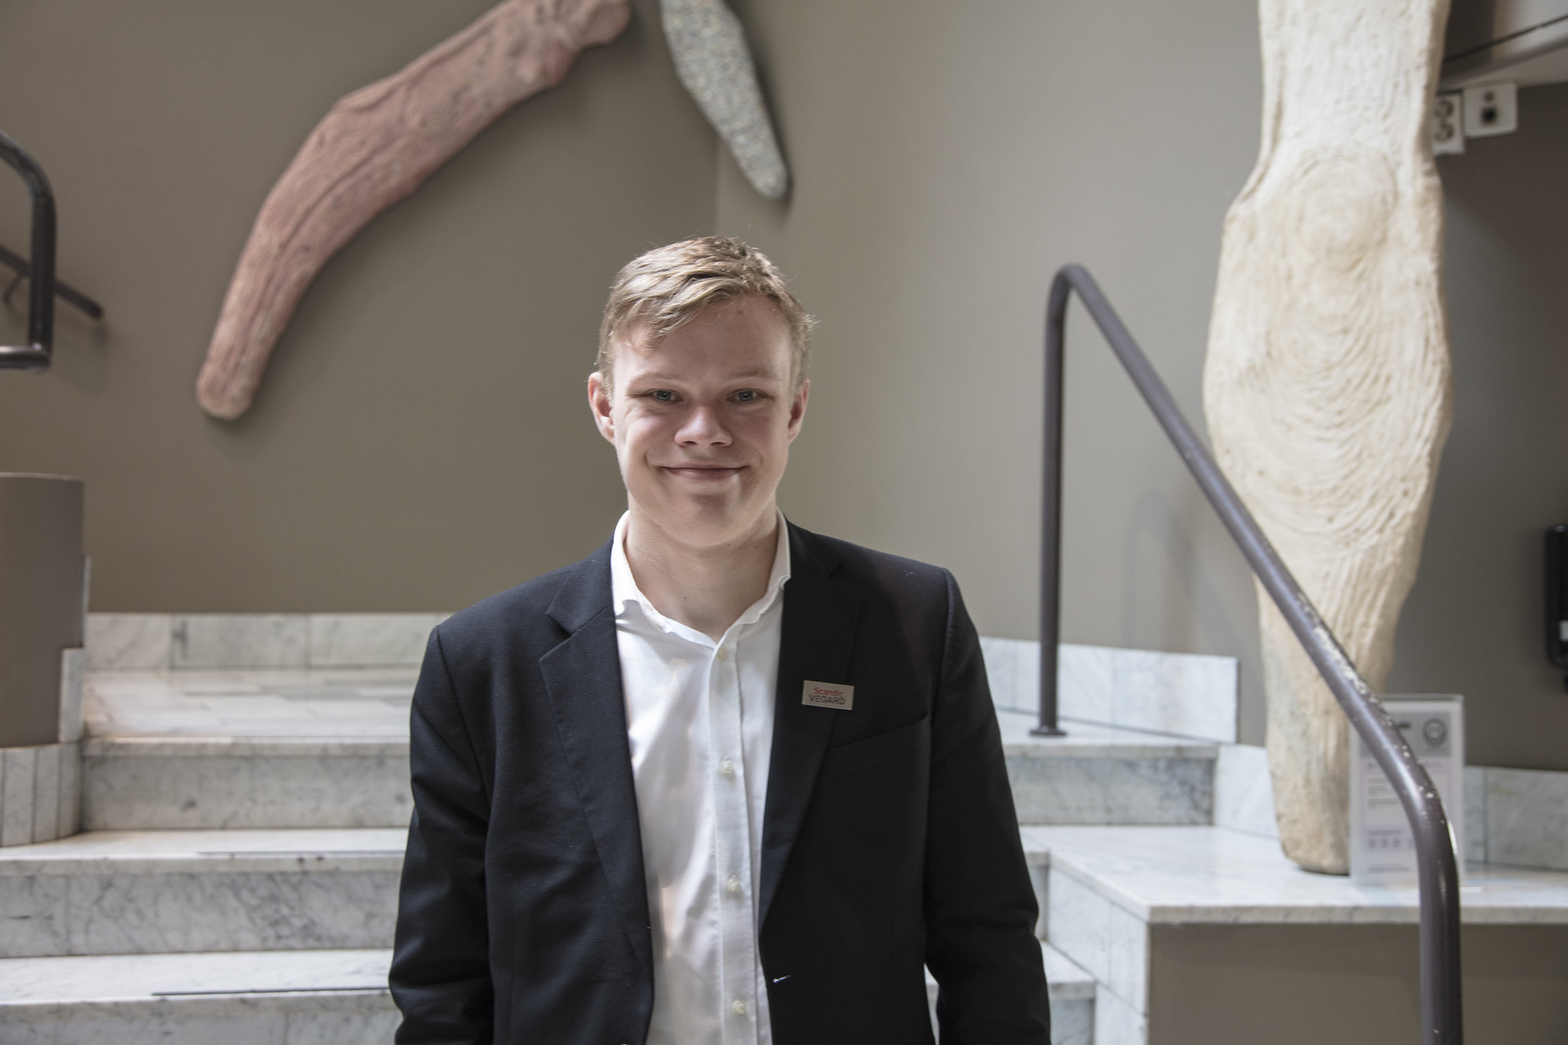
Hovedpersonene
«Dette er det beste som har hendt meg»
Vegard Vikne, konferansemedarbeider,
Scandic Bergen City

Slide 19

Mål og muligheter
Mål 2027: 1.000
Potensiale: 5.000

Slide 20

Rekruttering!

Slide 21
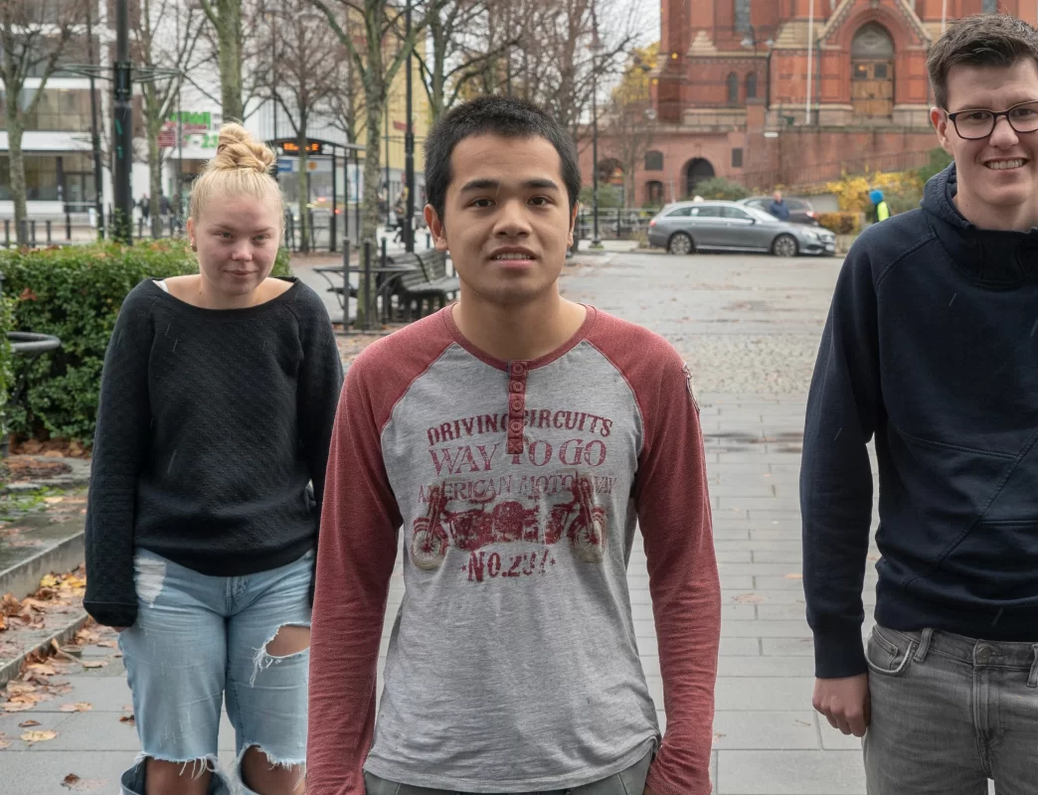
HELT MED Ung Jobb
    Agder fylke
    Arendal
    Grimstad
    Kristiansand
    Lillesand
    Mandal
    Tvedestrand
    Flekkefjord
    Farsund
    Lyngdal
    Vennesla

Slide 22
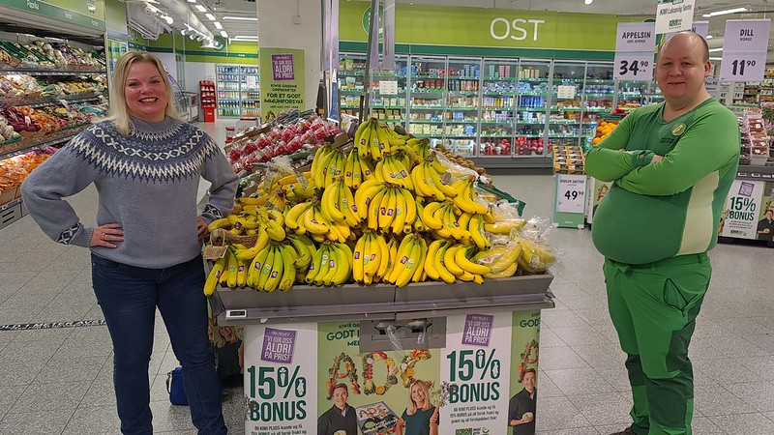
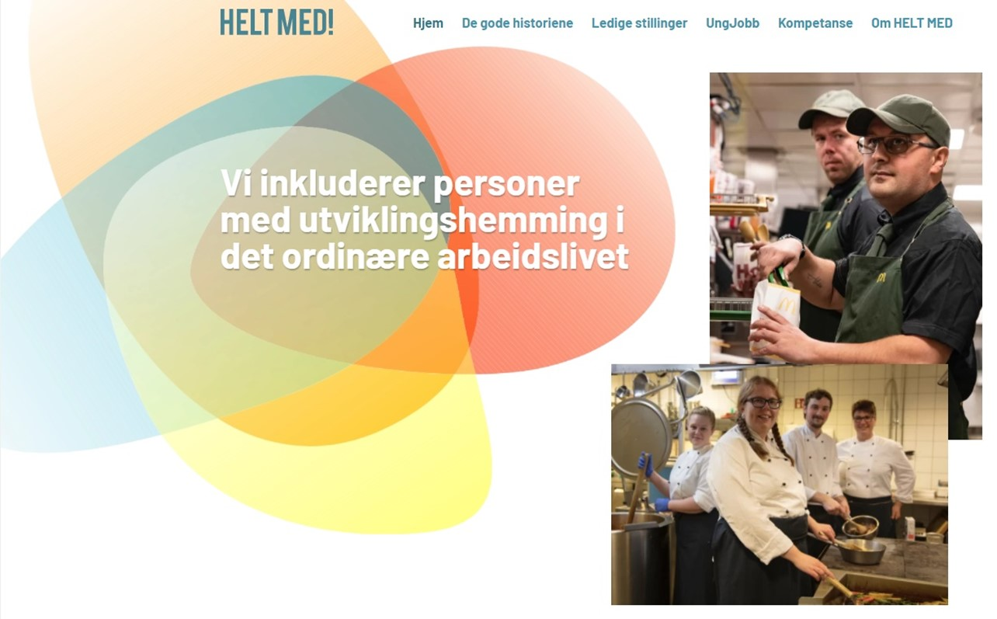
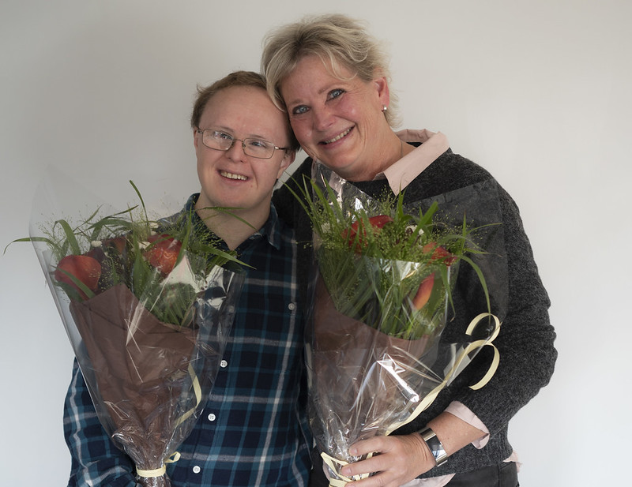
HELTMED.NO

